Slide 1

React

Slide 2
React - это декларативная, эффективная и гибкая библиотека для построения пользовательских интерфейсов.
При разработке на React не используются HTML файлы, а специальный синтаксис – JSX.
JSX – JavaScript eXtension.

Slide 3
Компоненты
Компоненты – самодостаточные, независимые элементы, которые описывают часть пользовательского интерфейса.
Компоненты могу работать с двумя видами данных (props, state).
Props – должны быть неизменны и передаются сверху вниз. Если компоненты это простые функции (stateLessComponent), то props это входные параметры этой функции.
State – объект принадлежащий компоненте, где он объявлен. Его область ограничена компонентой, где он объявлен. State может изменяться. Изменяется с помощью метода setState(). Когда состояние передается из родительской компоненты в дочернюю, то эти данные в дочерняй становятся props.

Slide 4
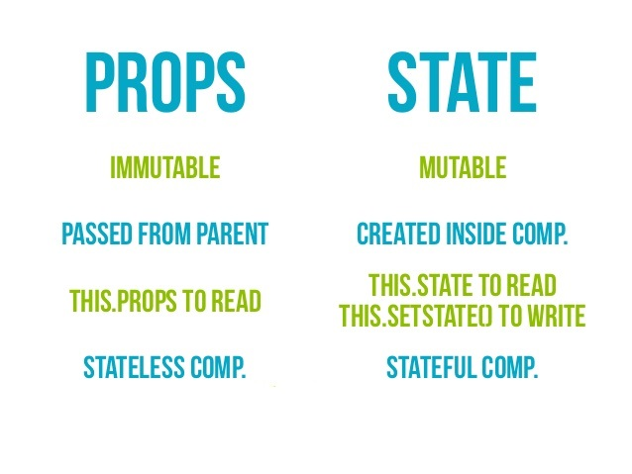

Slide 5

Два вида компонент

Slide 6
Stateful компонента, которая работает с state. Есть метод render().
Stateles компонента, которая просто принимает пропсы и отображает их.

Slide 7
Fragment
Fragment – рендерит дом элемент с дочерними элементами без создания лишнего дом элемента.

